Slide 1
KHOA HỌC LỚP 4
NÓNG, LẠNH VÀ NHIỆT ĐỘ (T1)

Slide 2
Kiểm tra bài cũ
Câu 1 : Em đã làm gì để bảo vệ đôi mắt ?
Để bảo vệ đôi mắt ta không nhìn thẳng vào mặt trời, không chiếu đèn phin vào mắt nhau, tránh
viết, đọc dưới ánh sáng quá yếu hoặc quá mạnh,…

Slide 3
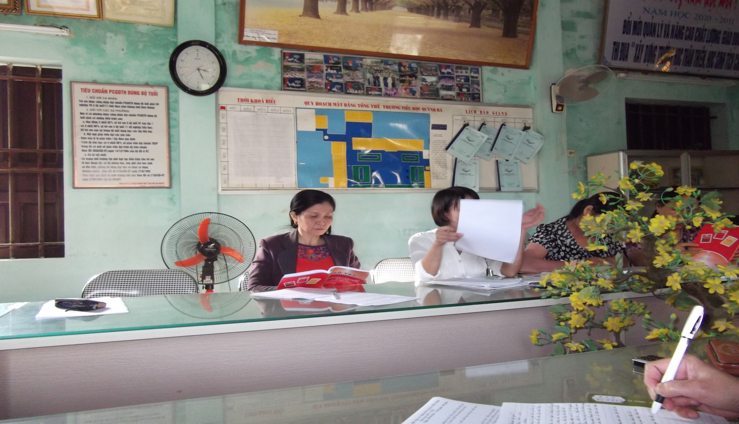
Khoa học : Nóng ,lạnh và nhiệt độ

Slide 4
Hoạt động 1: Tìm hiểu về
sự truyền nhiệt
KHOA HỌC : NÓNG,
LẠNH VÀ NHIỆT ĐỘ
Em hãy kể tên một số vật nóng, lanh thường gặp hàng ngày?

Slide 5
Hoạt động 1: Tìm hiểu về
sự truyền nhiệt
KHOA HỌC : NÓNG,
LẠNH VÀ NHIỆT ĐỘ
Trong 3 khay nước trên bàn của cô giáo, khay A nóng hơn khay nào và lạnh hơn khay nào ?
Trong 3 khay nước trên khay nước nào có nhiệt độ cao nhất? Khay nước nào có nhiệt độ thấp nhất ?

Slide 6
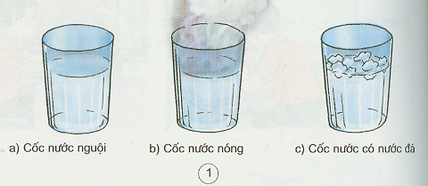
Khoa học
NÓNG, LẠNH VÀ NHIỆT ĐỘ
1- Nóng, lạnh của một vật
Nhiệt độ là đại lượng chỉ độ nóng, lạnh của một vật.
Vật nóng có nhiệt độ cao hơn vật lạnh.
a) Cốc nước nguội
b) Cốc nước nóng
c) Cốc nước có nước đá
Cốc a nóng hơn cốc c nhưng lạnh hơn cốc b. Vì cốc a nước nguội, cốc b là cốc nước nóng, cốc c là cốc nước đá.

Slide 7
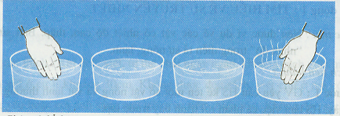
Hoạt động 2 : Thực hành
sử dụng nhiệt kế
KHOA HỌC : NÓNG,
LẠNH VÀ NHIỆT ĐỘ
Thí nghiệm : Nước ở trong 4 khay ban đầu như nhau. sau đó đổ thêm ít nước sôi vào khay A và cho đá vào khay D. Nhúng hai tay khay vào 2 khay A, D, sau đó chuyển nhanh sang khay B, C. Hai khay B, C nóng, lạnh như nhau.
A
B
C
D

Slide 9
Hoạt động 2 : Thực hành
sử dụng nhiệt kế
KHOA HỌC : NÓNG,
LẠNH VÀ NHIỆT ĐỘ
Nhiệt kế đo nhiệt độ cơ thể
Nhiệt kế đo nhiệt độ không khí

Slide 10
Thực hành: Đo nhiệt độ cơ thể
Thực hiện nhóm 4.
Bước 1: Vẩy cho thủy ngân tụt hết xuống bầu trước khi đo.
Bước 2: Đặt bầu nhiệt kế vào nách và kẹp tay lại để giữ nhiệt kế.
Bước 3: Bấm giờ. Sau 5 phút lấy ra, ghi kết quả ra giấy.

Slide 11
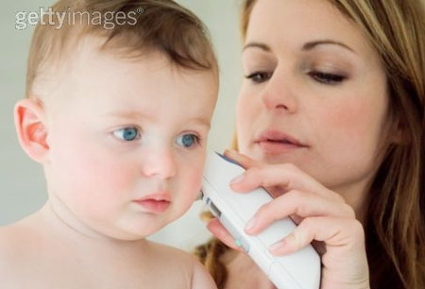

Slide 12
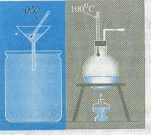
Hoạt động 2 : Thực hành
sử dụng nhiệt kế
KHOA HỌC : NÓNG,
LẠNH VÀ NHIỆT ĐỘ

Slide 13
Hoạt động 2 : Thực hành
sử dụng nhiệt kế
KHOA HỌC : NÓNG,
LẠNH VÀ NHIỆT ĐỘ

Slide 14
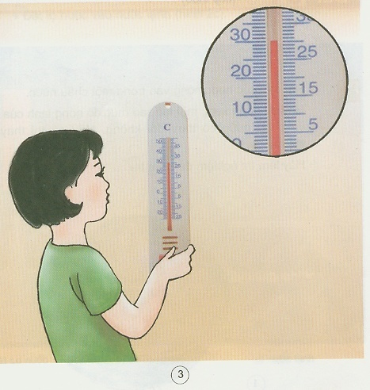
Hoạt động 2 : Thực hành
sử dụng nhiệt kế
KHOA HỌC : NÓNG,
LẠNH VÀ NHIỆT ĐỘ
Nhiệt kế ở hình 3 chỉ bao nhiêu độ ?

